Slide 1
Tiết 3
Viết chữ hoa L

Slide 2


Slide 4
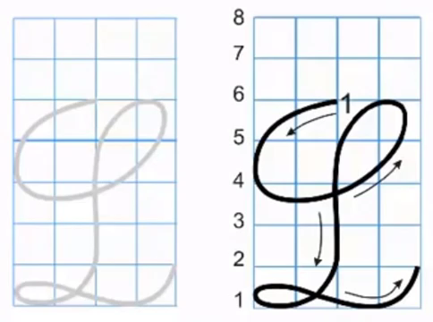
Viết chữ hoa L

Slide 6
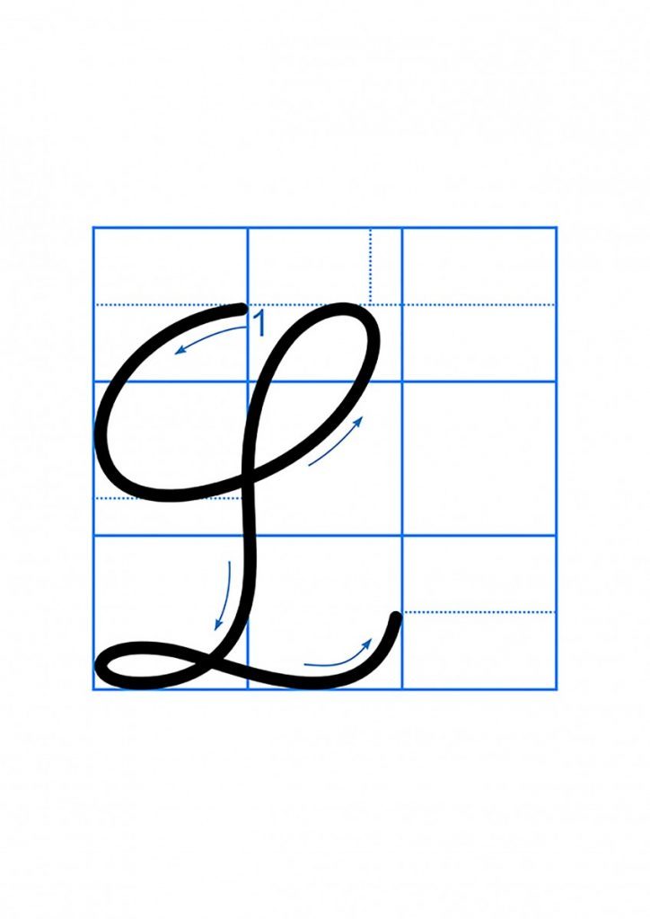
L

Slide 7
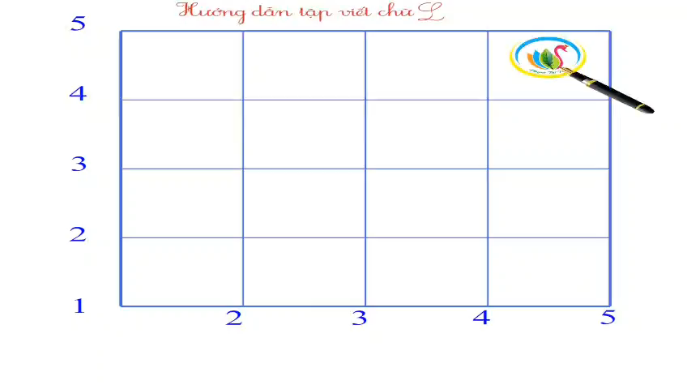

Slide 9
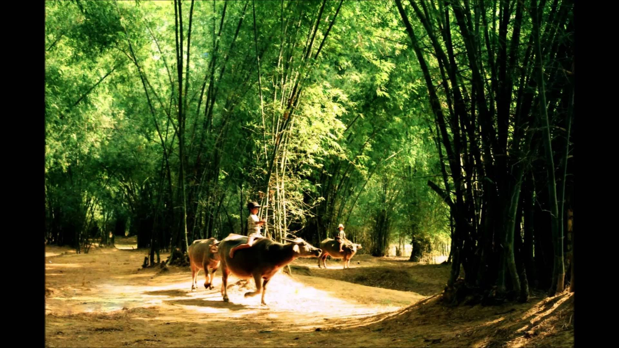

Slide 10











Luyện viết vở
Notes:
Bài giảng thiết kế bởi: Hương Thảo - tranthao121006@gmail.com

